Slide 1
wipeDir
ピクセル座標
wipeProjLen

Slide 2
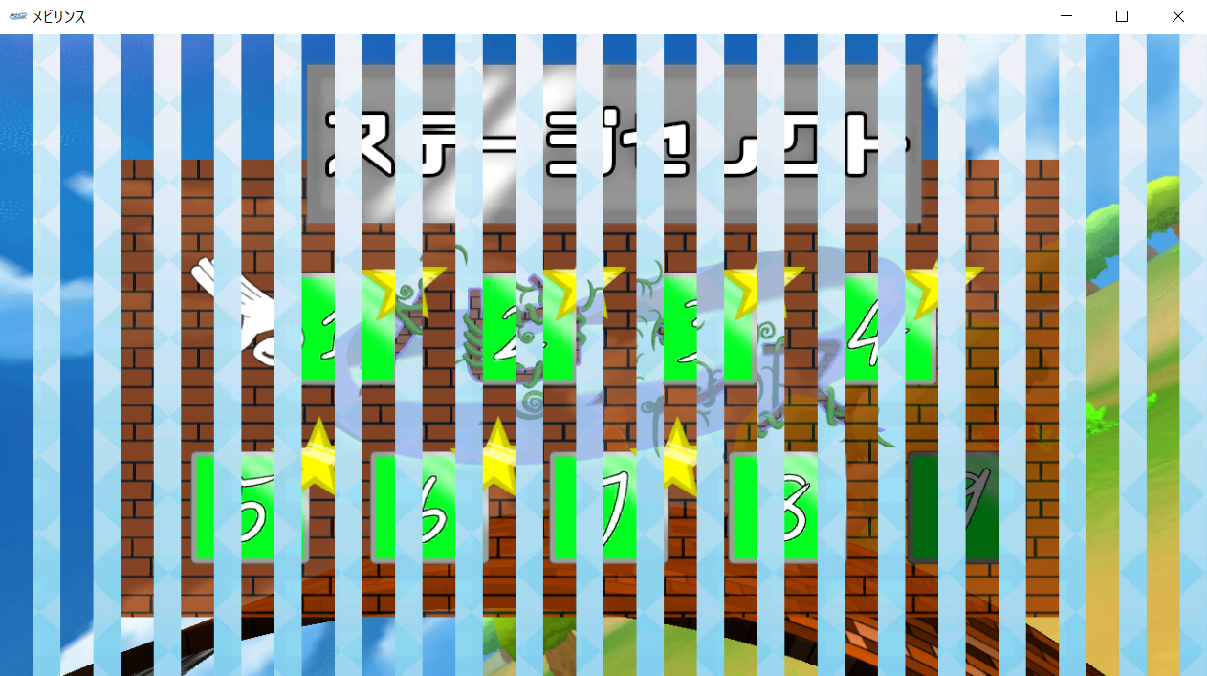
divideLenght

Slide 3
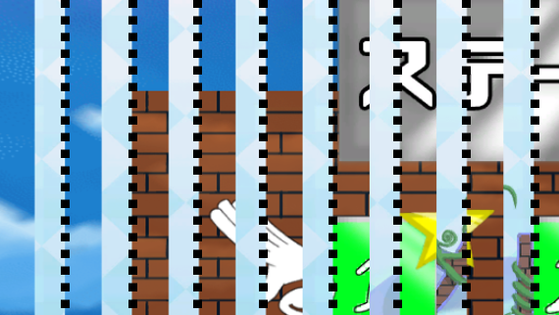
dividedPos
ピクセル座標
ピクセル座標
dividedPos

